Slide 1
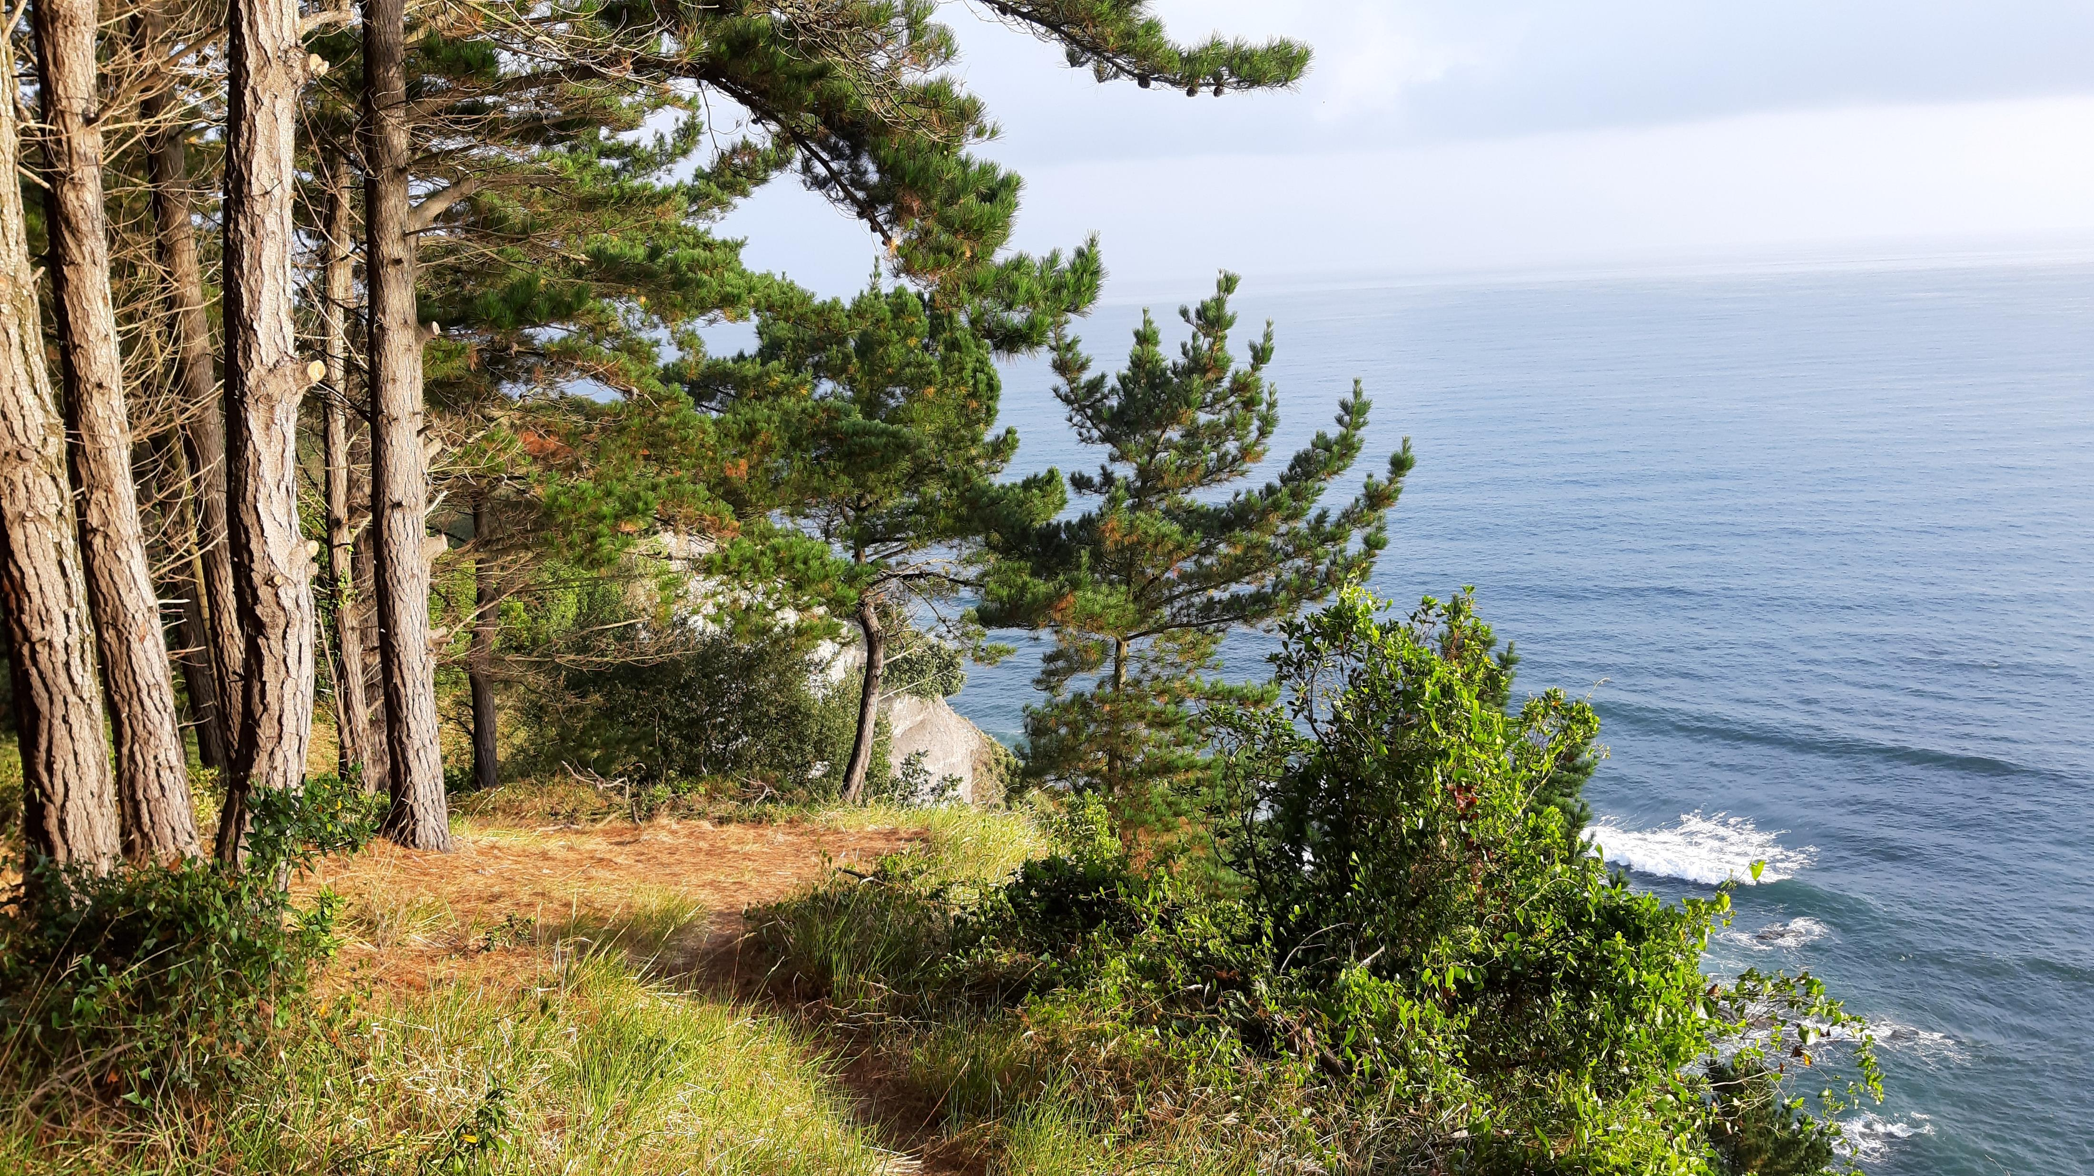
Spanisch im WP II
Informationsveranstaltung am 18.04.2024

Slide 2
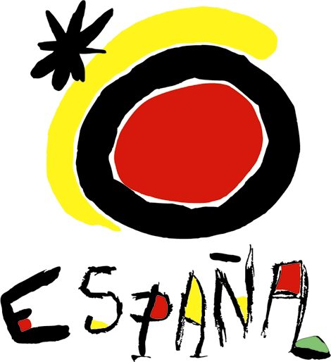
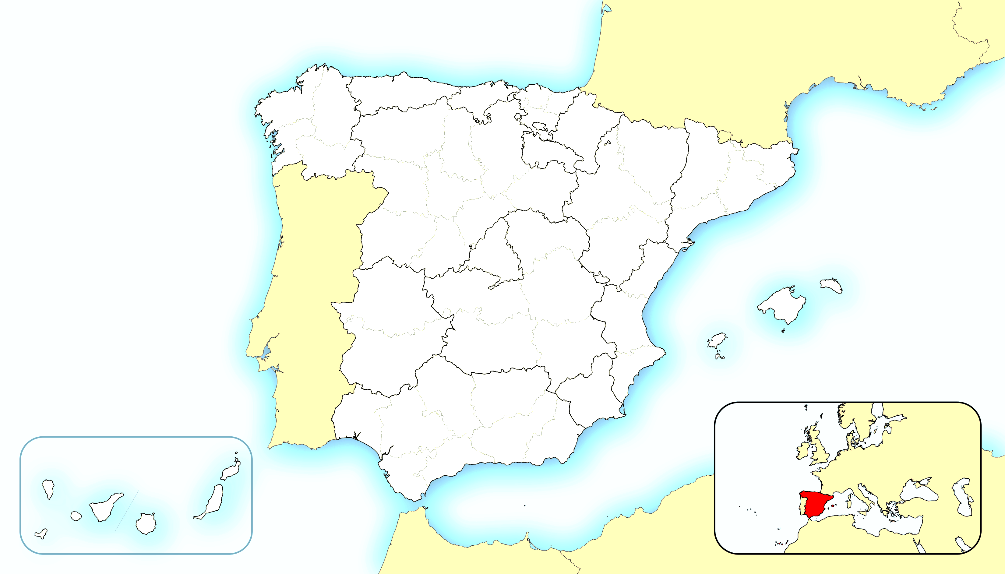
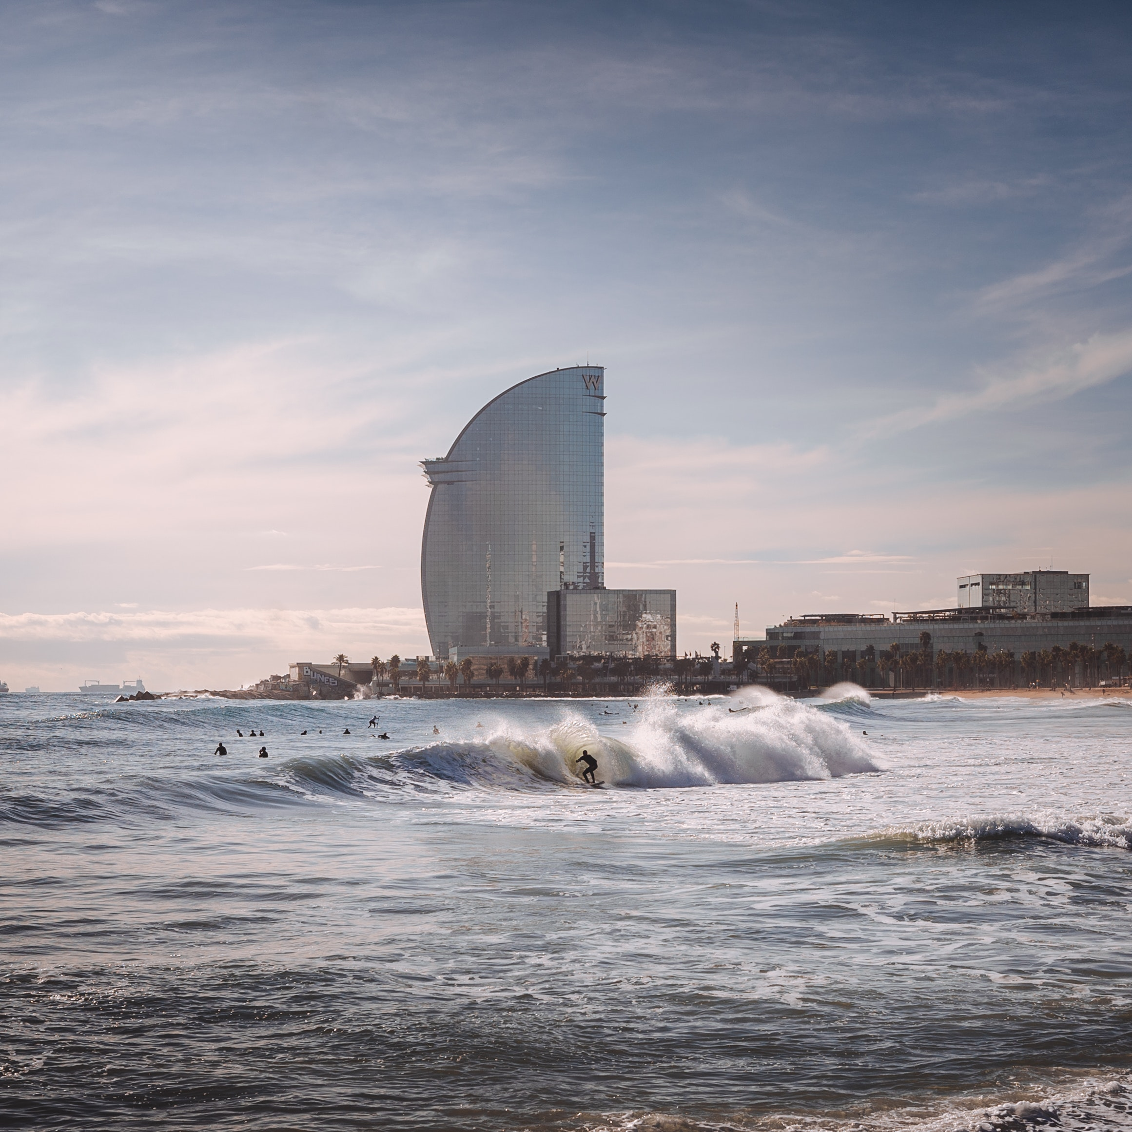
Primeras ideas
España
A dos horas en avión
8.000 kilómetros de costa
47 millones de españolas y españoles
el turismo
Barcelona
Sol y playa
Foto von Valdemaras D. von Pexels
Foto von Aleksandar Pasaric von Pexels

Slide 3
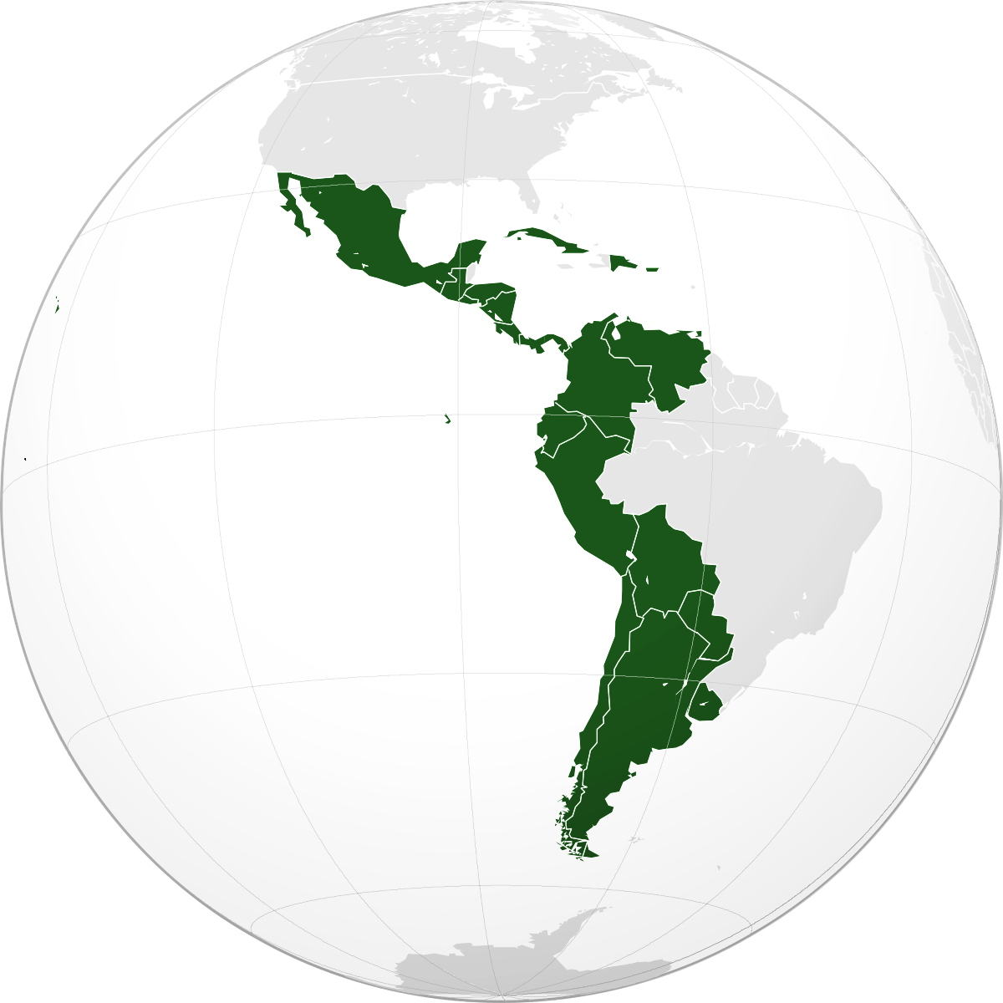
Primeras ideas
Hispanoamérica
19 países
414 millones de habitantes
desde México en el norte hasta Chile en el sur
Machu Picchu, Perú
Culturas indígenas
un llama
Foto von Alex Azabache von Pexels

Slide 4
El Español – una lengua mundial
Lengua | Hablantes nativos | Hablantes (en total)
1. Inglés | 370 millones | 1.268 millones
II. Chino | 921 millones | 1.117 millones
III. Hindi | 342 millones | 637 millones
IV. Español | 463 millones | 538 millones
V. Francés | 77 millones | 300 millones
Fuente: https://www.ethnologue.com/guides/how-many-languages (2018)

Slide 5
El Español – una lengua mundial
¡Es importante hablar muchas lenguas…
… conocer muchas culturas…,
… interactuar con personas de todo el mundo!

Slide 6
Temas
La escuela
La familia
Vivir en Madrid
Música (por ejemplo de Álvaro Soler)
Un viaje a México
Ecología en Mallorca
…

Slide 7
Spanisch-unterricht im WP II
Wichtig zu wissen:
vier Wochenstunden für Fremdsprachen in WP II (statt drei in den anderen Kursen)
dafür in der Oberstufe: 3-stündige Grundkurse statt 4-stündigen GK(neu)
behutsamere Progression als in Kursen des neu einsetzenden Spanischunterrichts
Leitziel des Spanischunterrichts: „Interkulturelle Handlungsfähigkeit“
→ Betonung der Kompetenz „Sprechen“
1 x pro Schuljahr: Kommunikationsprüfung ersetzt Kursarbeit
Austausche angedacht (v. a. mit Concepción, Chile)

Slide 8
Spanisch-unterricht im WP II
Wie sieht Spanischunterricht aus?:
viele Partnerübungen
Übungs- und Anwendungsaufgaben zu alltagsnahen Themen (z. B. Kleidungswahl, Freizeitgestaltung, Reisen, …)
Grammatik und Wortschatz im kommunikativen Rahmen
Punto final rundet eine Unterrichtseinheit ab (Beispiel: Video-Blog über Kamen)
Lehrwerk bietet viele Möglichkeiten zum Wiederholen und Selbsttesten
Arbeit an authentischen Materialien (Werbefilme, Lieder/Musikvideos, virtuelle Museumsführungen etc.)

Slide 9
Spanisch-unterricht im WP II
Leistungsüberprüfungen & Bewertung:
3 Klausuren pro Schuljahr (Textproduktion + Lese- oder Hörverstehen oder Sprachmittlung + Grammatik/Wortschatz)
eine Kommunikationsprüfung (ca. 10-15-minütige Prüfung in 2er/3er-Gruppen)
Sonstige Mitarbeit: 50% Bereiche: - mündl. Beiträge im Unterricht - konstruktive Arbeit in Partner-/ Gruppenarbeit - Vokabeltests - charlas de un minuto etc.

Slide 10
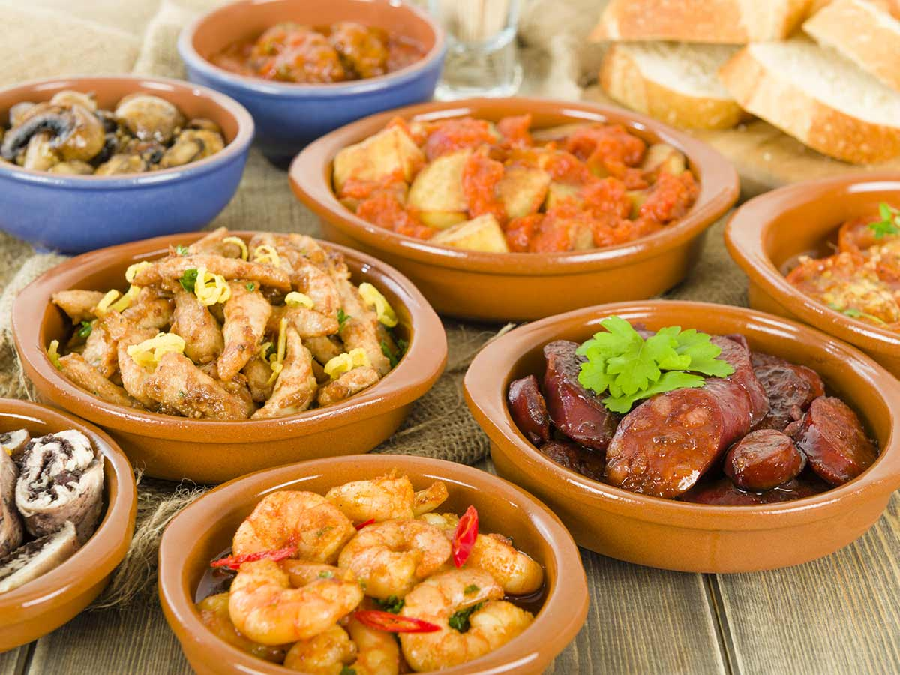
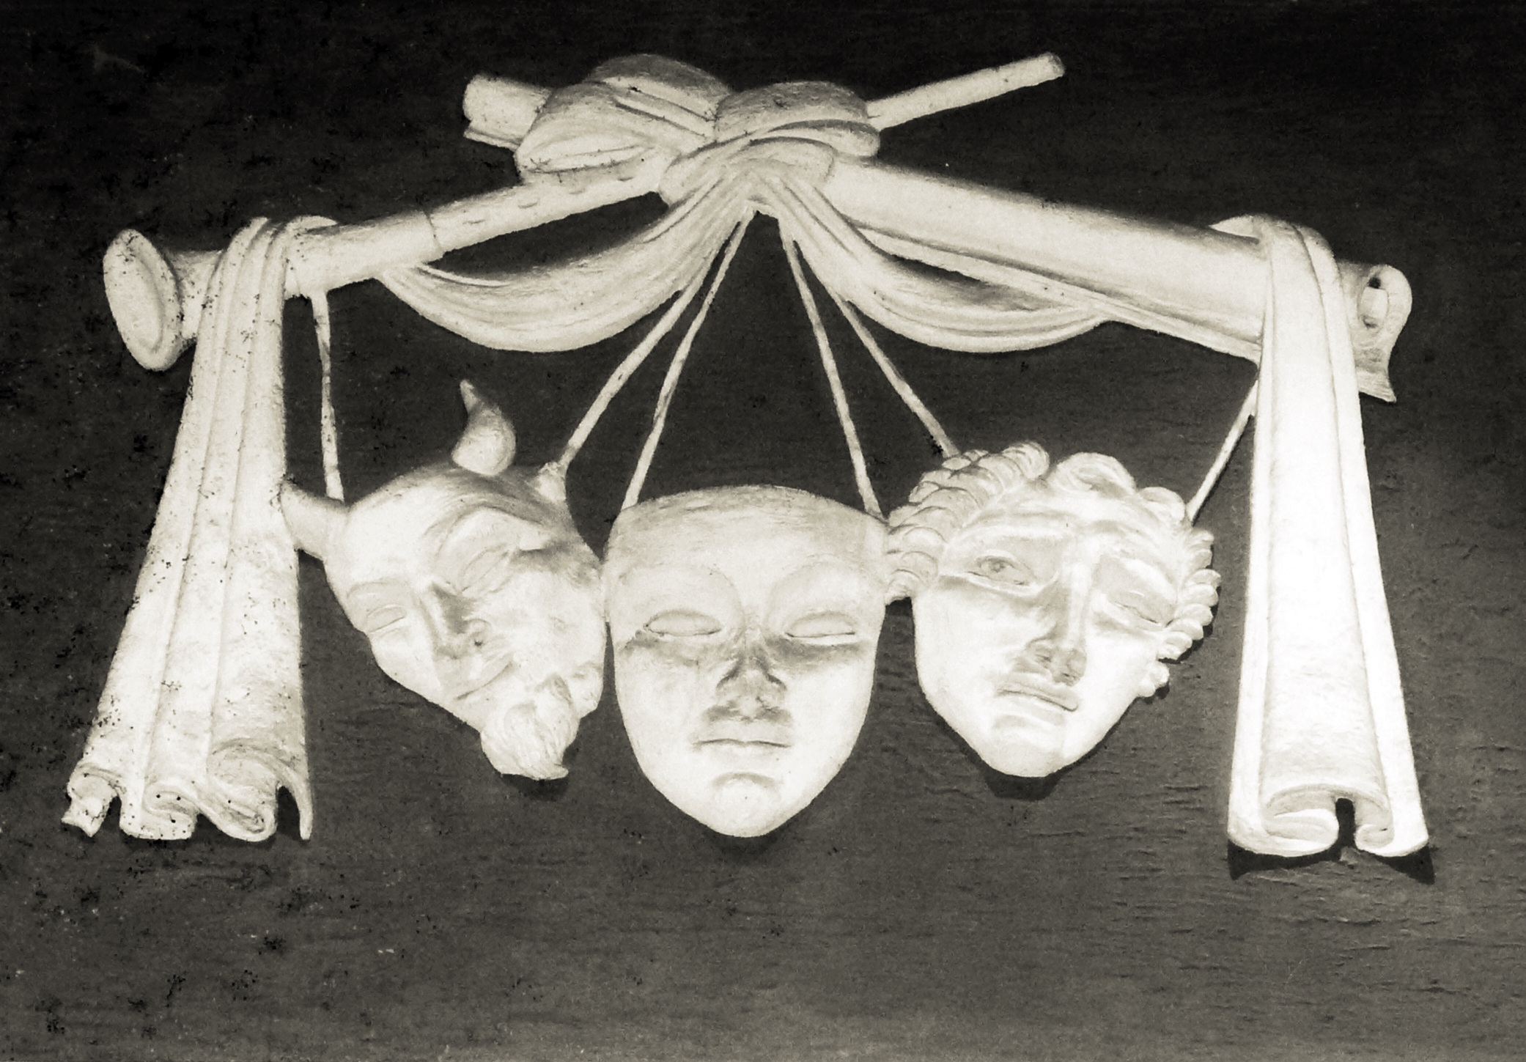
Spanisch-unterricht im WP II
Spanisch im WP II | Spanisch als neu einsetzender Oberstufenkurs
2 Schuljahre jeweils 4 Wochenstunden (Sek. I) + 3 Jahre jeweils 3 Wochenstunden (Sek. II) | 3 Schuljahre jeweils 4 Wochenstunden
Spracherwerbsphase = 2 Jahre | Spracherwerbsphase = 1 Jahr
Konsequenzen: mehr Zeit für Übungs- und Anwendungsphasen Zeit für Projekte: ir de / preparar tapas canciones en español juego escénico (szenisches Spiel) Erreichung eines höheren Sprachniveaus (Niveaustufe B2 des GeR) | Konsequenzen: höheres Tempo mehr Eigen-verantwortlichkeit der Schülerinnen und Schüler

Slide 11
Wird Spanisch in der Oberstufe fort-geführt?
aktuelle Zahlen:
hohe Anwahlen im Fach Spanisch im WP II Bereich (aktuell 28 und 27 SuS)
aktueller WP II-Kurs der Jgst. 10: 20 / 27 SuS behalten Spanisch in der Oberstufe

Slide 12
Spanisch-unterricht im WP II
Diese Eigenschaften bringt eine Schülerin bzw. ein Schüler idealerweise mit:
Offenheit gegenüber Neuem
Lust auf Kommunikation
Mut, auch Fehler zu machen
Bereitschaft, Vokabeln und gramm. Strukturen zu lernen

Slide 13
¡Os esperamos!
Wir, die Fachschaft Spanisch, das sind:
Franziska Mormann
Mareike Surmann
Benedikt Borgmeier
Martin Ewers
Florian Prasun

